Slide 1
Самые популярные виды спорта в России

Slide 2
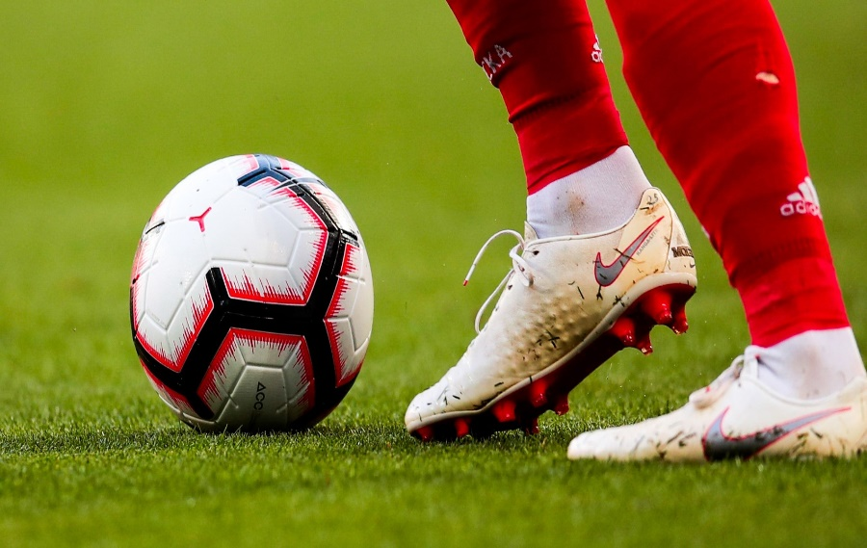
Статистика
Оценивая статистику, найденную мною в интернет, можно сделать вывод, что самый популярный вид спорта в России – это футбол, ведь им занимаются свыше 3 099 967 человек.
Статистика на следующем слайде

Slide 3
Цифровые значения
Футбол - 3 099 967
Волейбол – 2 316 135
Плавание 1 916 143
Легкая атлетика 1 752 138
Баскетбол 1 700 908
Фитнес-аэробика – 1 549 879
Лыжные гонки – 1 354 562
Настольный теннис – 890 342
Шахматы – 809 765
Хоккей – 654 789

Slide 5
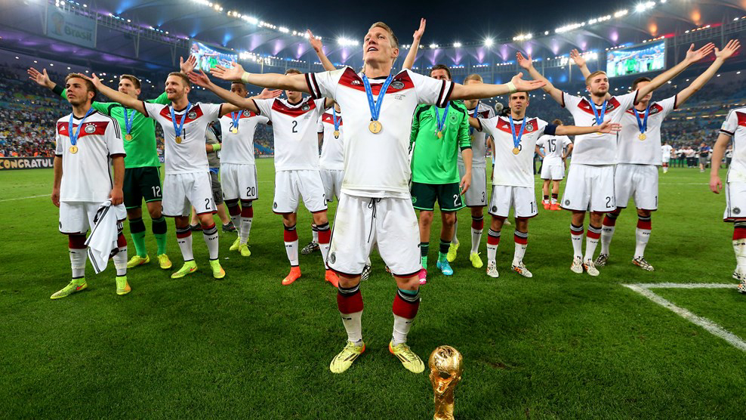
Футбол
Футбо́л (англ. football от foot «ступня» + ball «мяч») — командный вид спорта, в котором целью является забить мяч в ворота соперника ногами или другими частями тела (кроме рук) большее количество раз, чем команда соперника. В настоящее время самый популярный и массовый вид спорта в мире.

Slide 6
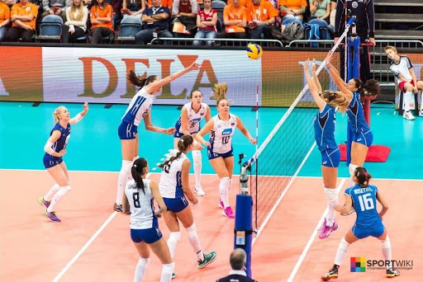
Волейбол
Волейбо́л (англ. volleyball от volley — «удар с лёту» и ball — «мяч») — вид спорта, командная спортивная игра, в процессе которой две команды соревнуются на специальной площадке, разделённой сеткой, стремясь направить мяч на сторону соперника таким образом, чтобы он приземлился на площадке противника (добить до пола), либо чтобы игрок защищающейся команды допустил ошибку. При этом для организации атаки игрокам одной команды разрешается не более трёх касаний мяча подряд (в дополнение к касанию на блоке).
Волейбол — неконтактный, комбинационный вид спорта, где каждый игрок имеет строгую специализацию на площадке. Важнейшими качествами для игроков в волейбол являются прыгучесть для возможности высоко подняться над сеткой, реакция, координация, физическая сила для эффективного произведения атакующих ударов.

Slide 7
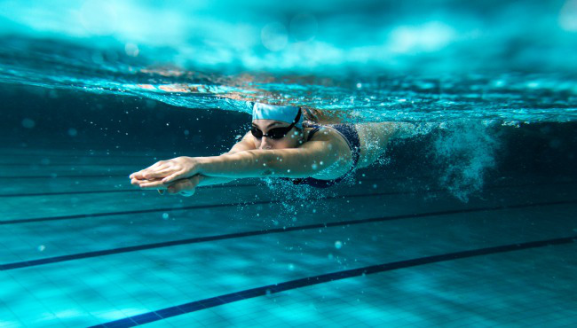
Плавание
Пла́вание — вид спорта или спортивная дисциплина, заключающаяся в преодолении вплавь за наименьшее время различных дистанций. При этом в подводном положении по действующим ныне правилам разрешается проплыть не более 15 м после старта или поворота (в плавании брассом подобное ограничение сформулировано по-другому); скоростные виды подводного плавания относятся не к плаванию, а к подводному спорту.

Slide 8
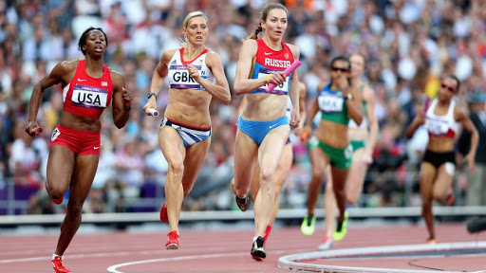
Легкая атлетика
Лёгкая атле́тика — олимпийский вид спорта, включающий бег, ходьбу, прыжки и метания. Объединяет следующие дисциплины: беговые виды, спортивную ходьбу, технические виды (прыжки и метания), многоборья, пробеги (бег по шоссе) и кроссы (бег по пересечённой местности). Один из основных и наиболее массовых видов спорта.

Slide 9
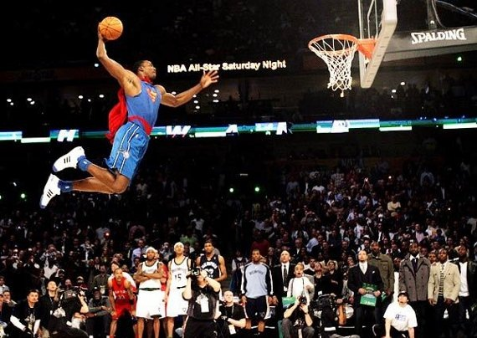
Баскетбол
Баскетбо́л (англ. basket «корзина» + ball «мяч») — спортивная командная игра с мячом, в которой мяч забрасывают руками в корзину (кольцо) соперника.
В баскетбол играют две команды, каждая из которых состоит из пяти полевых игроков (замены не ограничены). Цель каждой команды — забросить мяч в кольцо с сеткой (корзину) соперника и помешать другой команде завладеть мячом и забросить его в свою корзину. Корзина находится на высоте 3,05 м от паркета (10 футов). За мяч, заброшенный с ближней и средней дистанций, засчитывается два очка, с дальней (из-за трёхочковой линии) — три очка; штрафной бросок оценивается в одно очко. Стандартный размер баскетбольной площадки — 28 м в длину и 15 м — в ширину. Баскетбол — один из самых популярных видов спорта в мире.

Slide 10
Фитнес-аэробика
Фитнес-аэробика — вид спорта, официально зарегистрированный во Всероссийском Реестре Видов Спорта (ВРВС). Это один из самых молодых видов спорта, быстро завоевавший популярность во всем мире. Это массовый, эстетически увлекательный и поистине зрелищный командный вид спорта, собравший все лучшее из теории и практики оздоровительной и спортивной аэробики. Своеобразие фитнес-аэробики определяется органичным соединением спорта и искусства, единством движений и музыки. Фитнес-аэробика — достаточно сложный в координационном и физическом отношении вид спорта. Соревновательные комбинации отличаются быстрым темпом, резкой сменой положения тела, позиций.

Slide 11
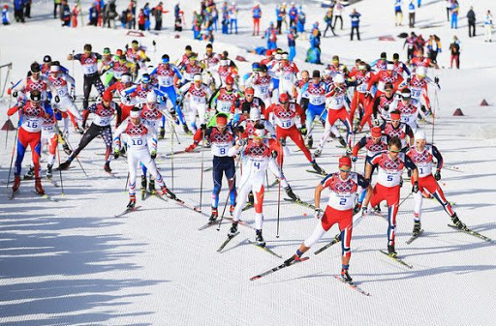
Лыжные гонки
Лы́жные гонки — циклический зимний вид спорта, в котором соревнуются по времени прохождения дистанции по специально подготовленной снежной трассе с использованием беговых лыж и лыжных палок. Официальные соревнования проводят на дистанциях длиной от 800 м до 70 км. Лыжные гонки входят в программу Зимних Олимпийских игр с 1924 года.

Slide 12
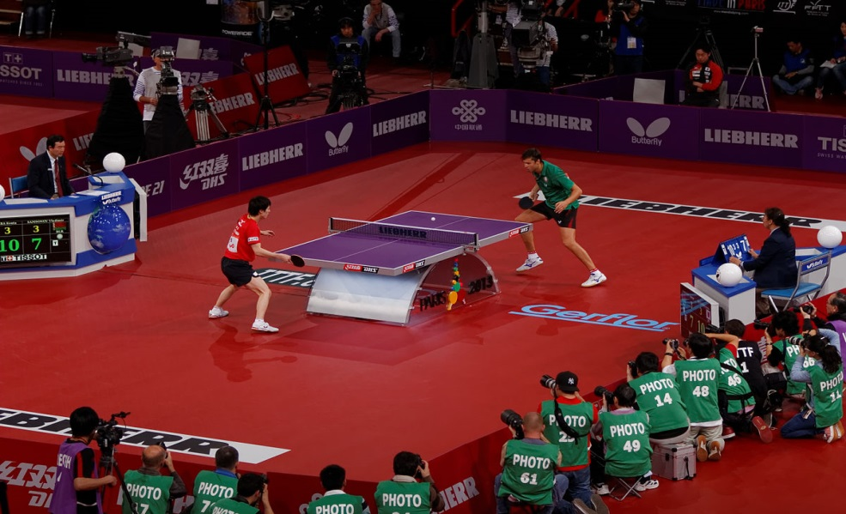
Настольный теннис
Настольный теннис — олимпийский вид спорта, спортивная игра с мячом, в которой используют специальные ракетки и игровой стол, разграниченный сеткой пополам. Игра может проходить между двумя соперниками или двумя парами соперников. Задачей игроков является удерживать мяч в игре при помощи ракеток — каждый игрок после одного отскока мяча на своей половине стола должен отправить мяч на половину стола соперника. Очко начисляется игроку или паре игроков, когда соперник не может вернуть мяч в соответствии с правилами. Каждая партия продолжается до 11 очков, матч состоит из нечётного количества партий, и играется на большинство побед в партиях.

Slide 13
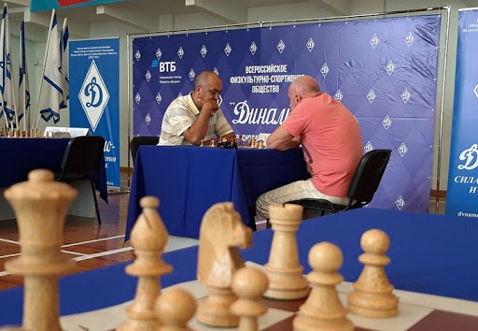
Шахматы
Ша́хматы — настольная логическая игра со специальными фигурами на 64-клеточной доске для двух соперников, сочетающая в себе элементы искусства (в том числе в части шахматной композиции), науки и спорта.

Slide 14
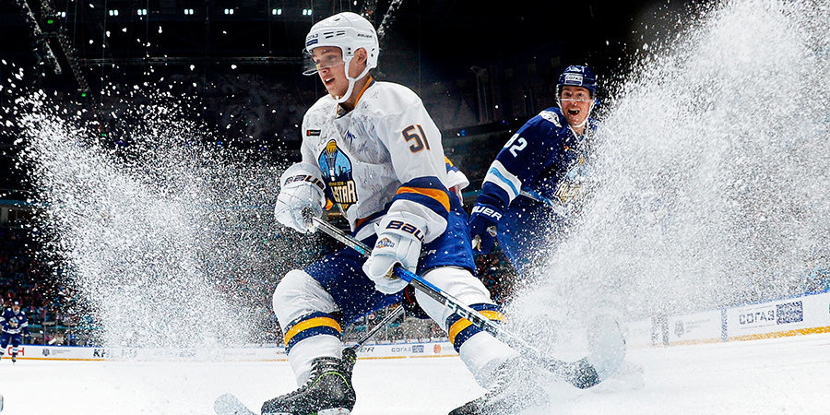
Хоккей
Хокке́й (англ. hockey) — вид спорта, семейство игр на ледовой, тартановой, пластиковой, деревянной или травяной площадке, в котором две команды стараются поразить (мячом или шайбой) цель — ворота противника, используя клюшки. В каждой команде есть один вратарь, который защищает ворота своей команды, и несколько полевых игроков. Существует много видов хоккея, такие как хоккей с шайбой, хоккей с мячом, хоккей на траве и другие.

